Slide 1
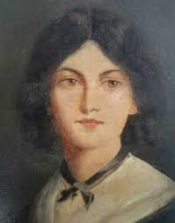
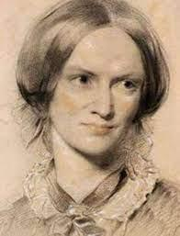
Emily Brontë
Carmen Ruiz Collado

Slide 2
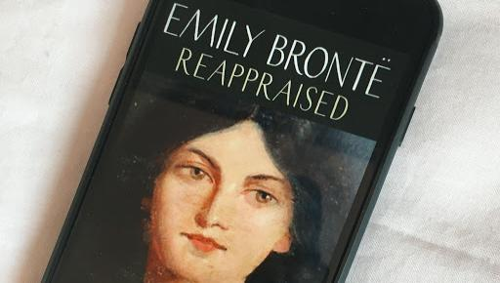
Biografía
Fue una escritora y poeta que revolucionó el mundo de la escritura con sus obras adelantadas a la época

Slide 3
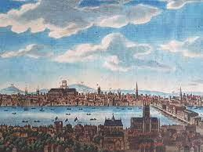
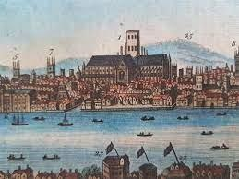
Nació en 1818
En Thornton, Reino Unido

Slide 4
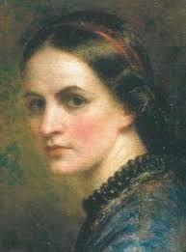
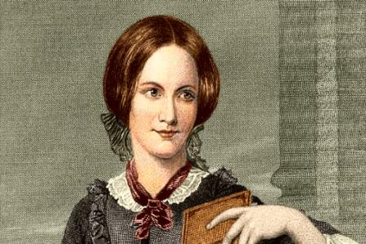
Era la mediana de 3 hermanas. Sus otras dos hermanas, Anne y Charlotte, también eran escritoras, y solo se llevaban un par de años entre ellas.
Anne Brontë Charlotte Brontë

Slide 5
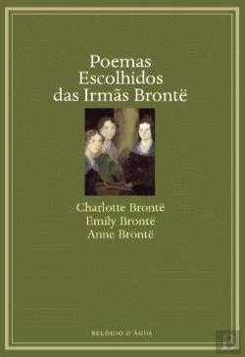
Su comienzo en la escritura fue con poesías que nunca publicaba, pero un día, al ser descubierta por su hermana Charlotte, decidieron publicar un libro de poesía conjunto.

Slide 6
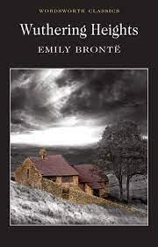
Una de sus obras más reconocidas e importantes es Cumbres Borrascosas (Wuthering Heights), la cual tiene muchas adaptaciones.

Slide 7
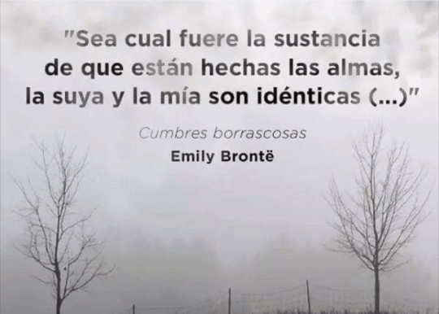
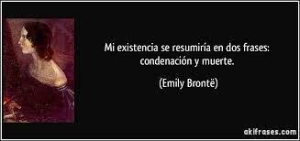
Sus obras han influido a muchos escritores que hasta la actualidad las han usado de referencia incluyendo muchas de sus citas en sus libros.
Lamentablemente Emily falleció a los 30 años poco después de la muerte de uno de sus hermanos.

Slide 8
Webgrafía
https://www.biografiasyvidas.com/biografia/b/bronte_emily.htm
https://es.wikipedia.org/wiki/Emily_Brontë
https://historia.nationalgeographic.com.es/a/emily-bronte-alma-valiente_15530
https://frasesdelavida.com/frases-de-emily-bronte/

Slide 9
Citas de Emily Brontë
No sé de qué están hechas las almas, pero la mía y la suya son una sola.
El tirano oprime a sus esclavos y estos no se vuelven contra él, sino que aplastan a los que tienen debajo.
Cuando no se dice nada ni se sabe nada, no hay compañía alguna.
acruiz@classroom.iesramonycajaltocina.es

